Slide 1
SESIÓN SÍNCRONA 1 · UNIDAD 1
La imagen como arreglo numérico
Unidad 1. Introducción al procesamiento digital de imágenes
Procesamiento digital de imágenes · Maestría en Ciencia de Datos e Información (MCDI)
Dr. Edgar González Fernández · INFOTEC · Ciclo 2027-1
Notes:
Bienvenida. Recordar que la sesión se graba y queda en 'Grabaciones de videoconferencia'. Pedir que abran el cuaderno S1 en Colab.

Slide 2
Objetivo y agenda de la sesión
1
Bienvenida, encuadre del curso y reglas de uso de IA y defensa oral (20 min)
OBJETIVO
Manipular imágenes como arreglos NumPy y evitar los errores clásicos de color, tipo de dato y compresión.
2
La imagen como arreglo: muestreo y cuantización (25 min)
3
Espacios de color y la trampa BGR (20 min)
4
Formatos, compresión y aritmética con saturación (20 min)
5
Caso: las imágenes como conjunto de datos (15 min)
Jueves 14 de enero, 18:00–20:00
Cuaderno: S1 (Colab)
6
Presentación de la actividad 1A y dudas (20 min)
Procesamiento Digital de Imágenes · MCDI · INFOTEC 2027-1 · Sesión 1
Notes:
Presentar la agenda y el tiempo. Invitar a escribir dudas en el chat; se atenderán en los cortes.

Slide 3
Cómo está organizado el curso
5 unidades, 5 actividades
Aula invertida
Cada unidad agrega una pieza del flujo: imagen → preprocesamiento → segmentación → descriptores → modelo.
Antes de cada clase (jueves 18:00–20:00) revisa Aprende; en la clase programamos juntos en Colab.
Aprender haciendo
Tu problema, tus datos
Cada unidad tiene un cuaderno guiado (sesión) y una plantilla de actividad con su lista de cotejo.
En la actividad 5A (30 pts) integras el flujo completo con imágenes de tu interés.
Procesamiento Digital de Imágenes · MCDI · INFOTEC 2027-1 · Sesión 1
Notes:
Mostrar la agenda del curso y el repositorio (sitio web, cuadernos y datos). Ponderación: 1A 10, 2A 15, 3A 20, 4A 25, 5A 30.

Slide 4
Uso de IA y defensa oral
Regla de oro
Permitido
Entrega solo código que puedas explicar y modificar línea por línea.
Entender conceptos, depurar tu propio código, practicar y revisar la redacción.
Obligatorio
Defensa oral
Declarar al final de cada libreta: herramienta, para qué y qué partes.
Selección pseudoaleatoria; 4–5 preguntas sin IA sobre tu código, tu lógica y la teoría.
Procesamiento Digital de Imágenes · MCDI · INFOTEC 2027-1 · Sesión 1
Notes:
Basado en el documento «Uso adecuado de la IA» de INFOTEC y en las reglas del propedéutico. Consecuencias: uso no declarado → posible falta a la integridad académica; respuesta inadecuada → se descuentan los puntos de los criterios relacionados; no responder ninguna pregunta → la entrega puede anularse; no presentarse sin causa justificada → la calificación no se confirma.

Slide 5
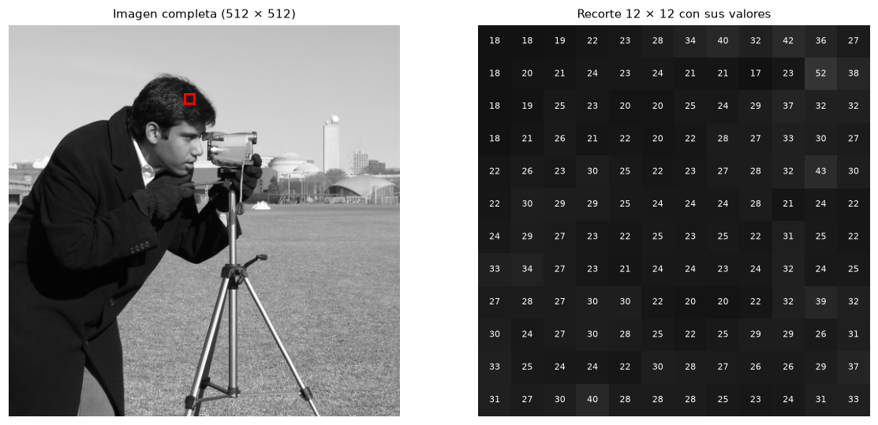
Para la computadora, una imagen es una matriz
Forma
(alto, ancho) en gris; (alto, ancho, canales) a color.
Indexación
img[fila, columna]; el origen (0, 0) está arriba a la izquierda.
Tipo de dato
uint8 → 256 niveles (0–255). float32 → valores en [0, 1].
Procesamiento Digital de Imágenes · MCDI · INFOTEC 2027-1 · Sesión 1
▶ Demo en vivo: cuaderno S1, sección 1
Notes:
Recorrer el recorte numérico: los valores bajos son oscuros. Preguntar: ¿cuántos bytes ocupa esta imagen?

Slide 6
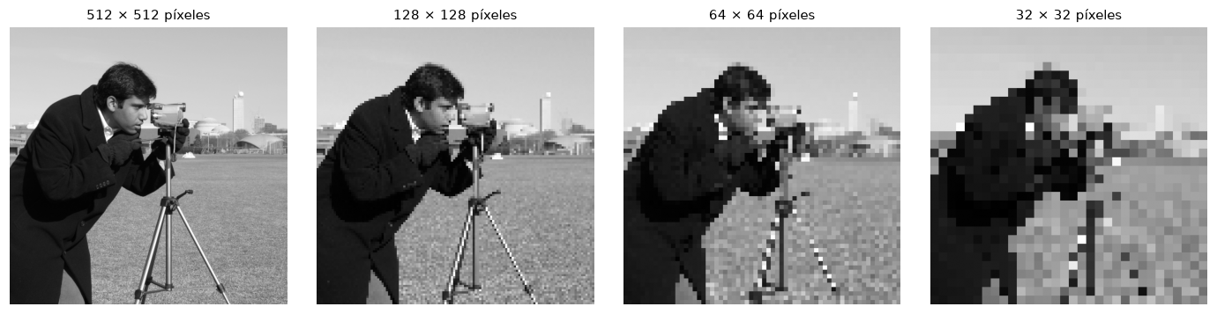
Muestreo: cuántos píxeles usamos
Resolución espacial
Impacto en el modelo
Menos píxeles → se pierden detalles finos y bordes.
Más píxeles = más cómputo. Elige la resolución mínima que conserve lo que necesitas medir.
Procesamiento Digital de Imágenes · MCDI · INFOTEC 2027-1 · Sesión 1
▶ Demo en vivo: cuaderno S1, sección 2

Slide 7
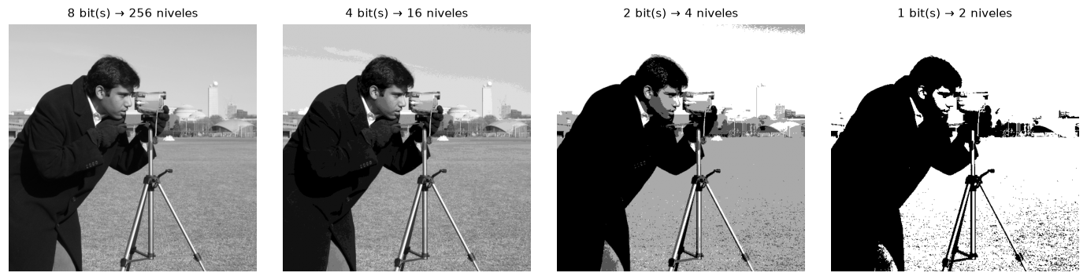
Cuantización: cuántos niveles de gris
k bits = 2^k niveles
Falsos contornos
8 bits es el estándar; imágenes médicas y científicas usan 12–16 bits.
Con pocos niveles aparecen bandas que no existen en la escena.
Procesamiento Digital de Imágenes · MCDI · INFOTEC 2027-1 · Sesión 1
▶ Demo en vivo: cuaderno S1, sección 2

Slide 8
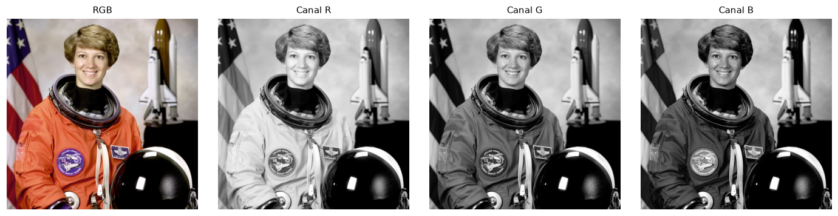
Color: tres canales, dos órdenes
RGB
BGR
Canales
Orden de matplotlib, scikit-image, PIL y PyTorch.
OpenCV lee y escribe en BGR. Convierte siempre con cv2.cvtColor.
Cada canal es una imagen en gris; el objeto de interés puede destacar en uno solo.
Procesamiento Digital de Imágenes · MCDI · INFOTEC 2027-1 · Sesión 1
▶ Demo en vivo: cuaderno S1, sección 3

Slide 9
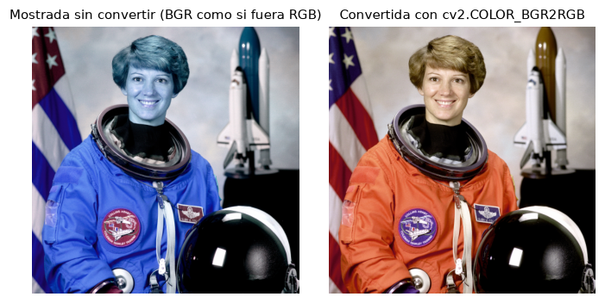
La trampa BGR: el error más común en visión
Síntoma
Pieles azules y cielos naranjas: se intercambiaron los canales R y B.
Regla
Al leer con OpenCV: cv2.COLOR_BGR2RGB antes de mostrar o de pasar a un modelo.
Procesamiento Digital de Imágenes · MCDI · INFOTEC 2027-1 · Sesión 1
▶ Demo en vivo: cuaderno S1, sección 3

Slide 10
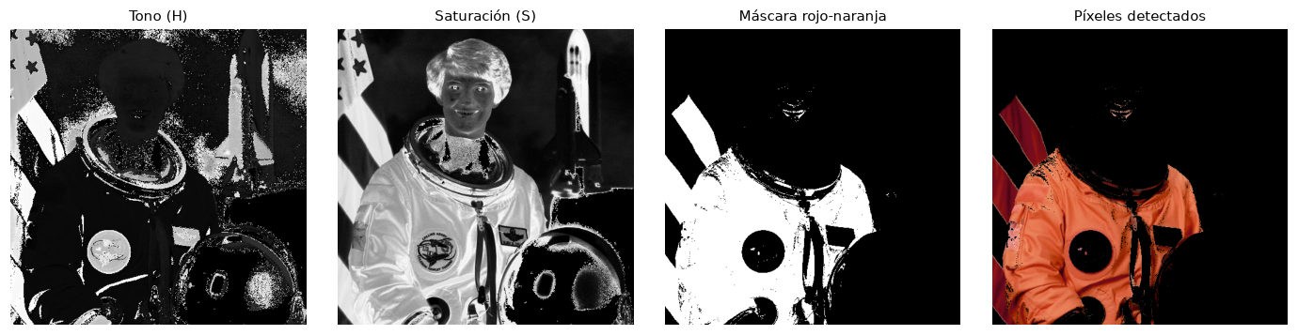
HSV separa el color de la iluminación
Tono (H)
Saturación y valor
Uso
Qué color es. En OpenCV va de 0 a 179.
Qué tan puro y qué tan brillante.
Segmentar por color es más robusto en H que en RGB.
Procesamiento Digital de Imágenes · MCDI · INFOTEC 2027-1 · Sesión 1
▶ Demo en vivo: cuaderno S1, sección 3

Slide 11
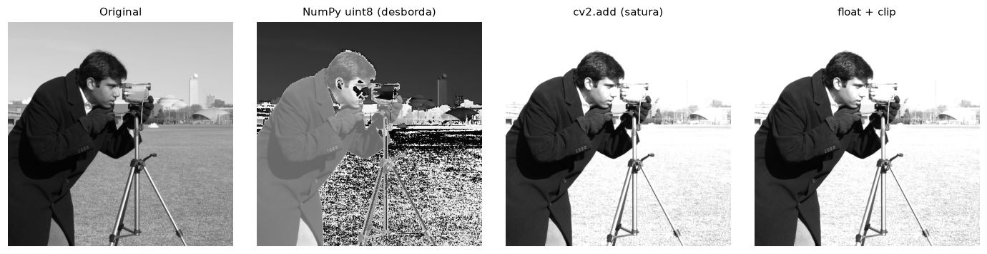
uint8 desborda en silencio
NumPy
OpenCV
Buena práctica
250 + 100 = 94 en uint8: aritmética modular, sin advertencias.
cv2.add satura en 255.
Opera en float32 y recorta con np.clip antes de volver a uint8.
Procesamiento Digital de Imágenes · MCDI · INFOTEC 2027-1 · Sesión 1
▶ Demo en vivo: cuaderno S1, sección 4

Slide 12
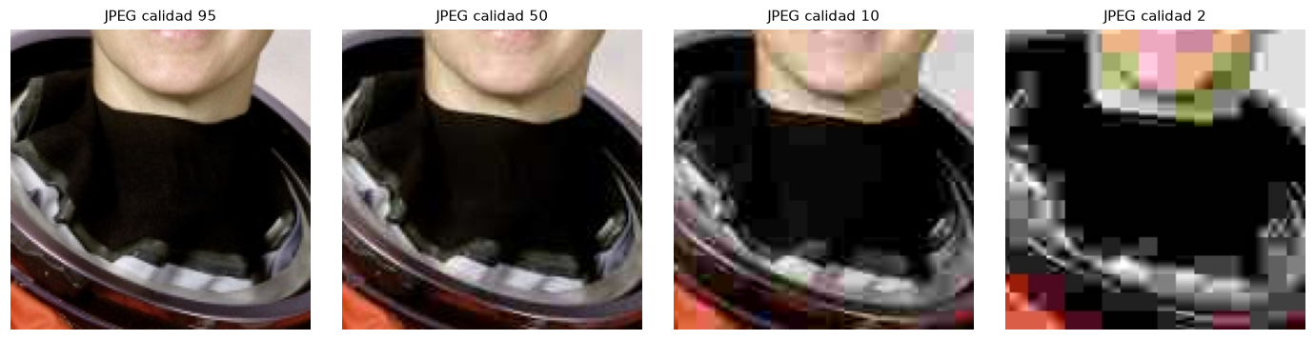
¿Cuánto pierde un JPEG?
PNG
JPEG
Decisión de negocio
Sin pérdida: MSE = 0. Archivos grandes.
Con pérdida: artefactos de bloque a calidad baja.
Define con quien captura las imágenes el formato y la calidad mínima.
Procesamiento Digital de Imágenes · MCDI · INFOTEC 2027-1 · Sesión 1
▶ Demo en vivo: cuaderno S1, sección 5

Slide 13
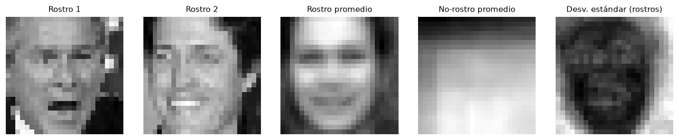
Las imágenes como conjunto de datos
Imagen → vector
Estadística por clase
Ética
25 × 25 píxeles = 625 características por imagen.
Media y desviación por píxel revelan la estructura de los datos.
Los rostros son datos personales sensibles: consentimiento y propósito legítimo.
Procesamiento Digital de Imágenes · MCDI · INFOTEC 2027-1 · Sesión 1
▶ Demo en vivo: cuaderno S1, sección 7

Slide 14
PARA DISCUTIR
¿Qué problema de tu trabajo podría resolverse con imágenes?
Piensa en decisiones que hoy se toman «a ojo»: inspección, conteo, clasificación, lectura de documentos.
¿Quién captura las imágenes y en qué condiciones?
Puede ser el tema de tu actividad 5A.
Procesamiento Digital de Imágenes · MCDI · INFOTEC 2027-1 · Sesión 1
Notes:
Abrir micrófonos o usar el chat. 3 a 5 minutos.

Slide 15
Actividad 1A · Cuaderno Jupyter
Introducción y manipulación básica de imágenes con OpenCV · Individual
Criterio de la lista de cotejo | Puntos
Exploración básica (lectura, visualización con corrección BGR → RGB e información de la imagen). | 3
Transformaciones geométricas básicas (cambio de tamaño con dos interpolaciones y rotación) y guardado/recarga en PNG y JPEG. | 3
Código funcional y visualizaciones claras. | 2
Claridad en Markdown, organización y formato de entrega. | 2
10
puntos
FECHA LÍMITE
Domingo 24 de enero de 2027, 23:59 hrs.
Plantilla en el aula y en el repositorio
Procesamiento Digital de Imágenes · MCDI · INFOTEC 2027-1 · Sesión 1
Notes:
Leer los criterios. Aclarar nomenclatura de archivos y que se entrega .ipynb + .pdf. Cargar, inspeccionar, transformar y guardar imágenes digitales con OpenCV, interpretando su representación como arreglos numéricos.

Slide 16
Para llevar
Una imagen es un arreglo NumPy: forma, tipo de dato y rango importan.
OpenCV usa BGR; HSV y Lab separan color de iluminación.
Opera en float y mide la pérdida de compresión con MSE.
En ciencia de datos analizamos colecciones de imágenes.
SIGUIENTE PASO
Seguimiento (opcional): jueves 21 de enero, 18:00.
Entrega 1A: domingo 24 de enero.
Clase 2: jueves 4 de febrero, 18:00.
Procesamiento Digital de Imágenes · MCDI · INFOTEC 2027-1 · Sesión 1
Notes:
Cierre: preguntas finales. Recordar fecha de entrega y canal de comunicación (foro de dudas / mensajería del aula).

